Slide 1

熵权法
INFORMATION ENTROPY
2023.09.19

Slide 2

议程​​
了解熵权法原理
熵权法软件简介
Matlab熵权法的实现
Matlab与excel的对比
Python的实现
捷径：SPSSAU\SPSSPRO

Slide 3

信息熵中log的底数通常为2，理论上可以使用不同的底数。
如何理解信息熵呢，假设已知今天是周日，则对于“明天是周几”这件事，只有一种可能的结果：是周一，且p=1。则“明天是周几”的信息熵H(X)为−1×log1=0，取信息熵的最小值0。表示“明天是周几”这个话题的不确定性很低，明天周几很确定。
再比如抛一枚硬币，则结果为正面和反面的概率都是0.5。则信息熵为log2，相比“明天周几”这件事的信息熵稍大些了。
假设某事情有100中可能的结果，每种结果发生的概率为0.01。则H(X)=log100，对于等概率均匀分布的事件，不确定的结果种类越多，则熵越大。
机器学习中的决策树算法是对信息熵的一种典型的应用。
在信息论中，使用 熵 (Entropy)来描述随机变量分布的不确定性。
假设对随机变量X，其可能的取值有x1,x2,...,xn 。即有n种可能发生的结果。其对应发生的概率依次为p1,p2,...,pn，则事件pi对应的信息熵为:

Slide 4
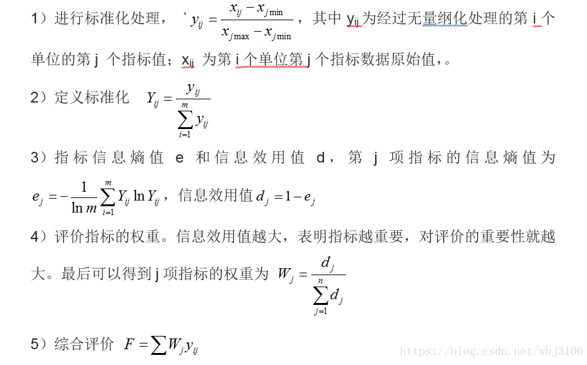
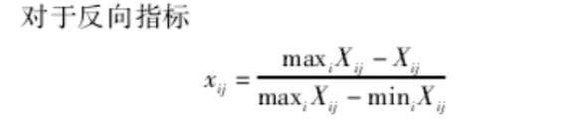

Slide 5

软件简介
MATLAB
R
Excel
Python
SPSS
Expert Choice、Analytica

Slide 6
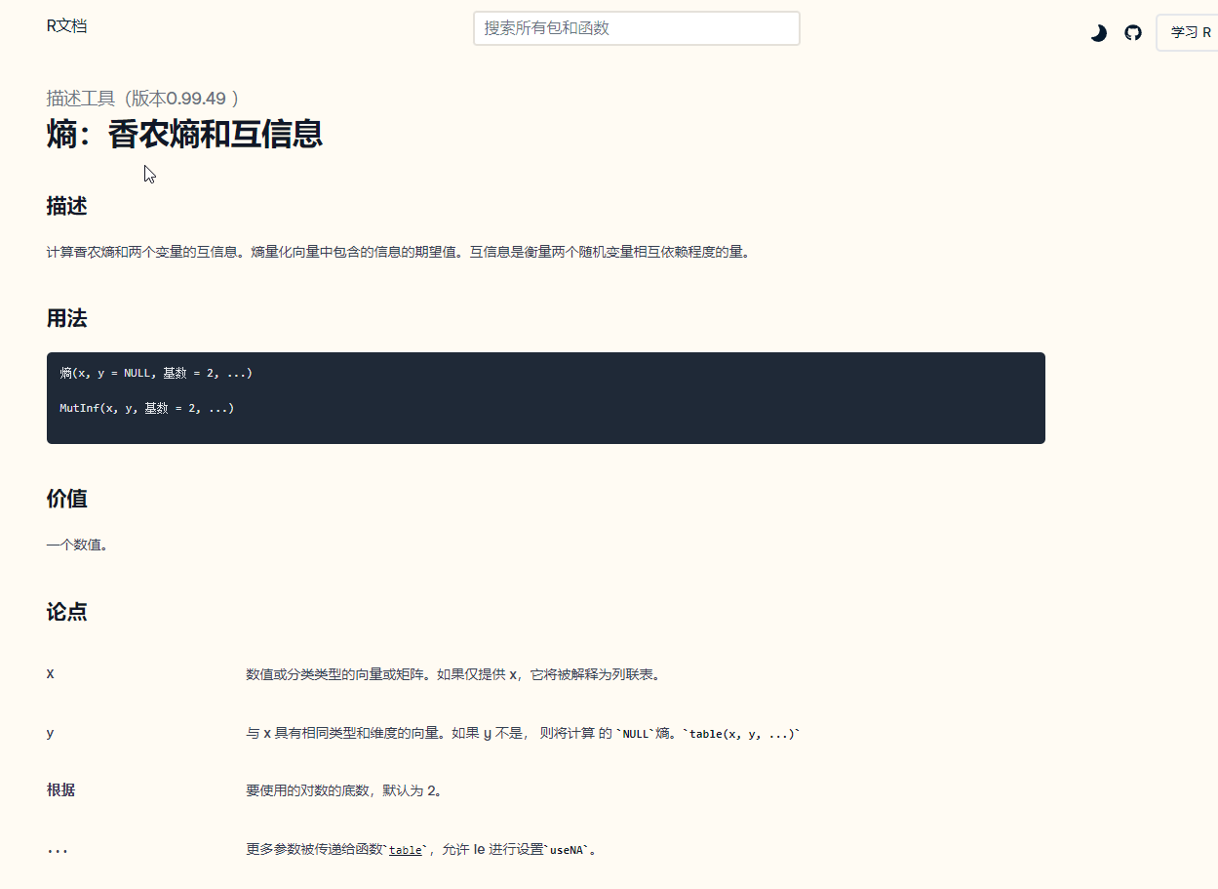
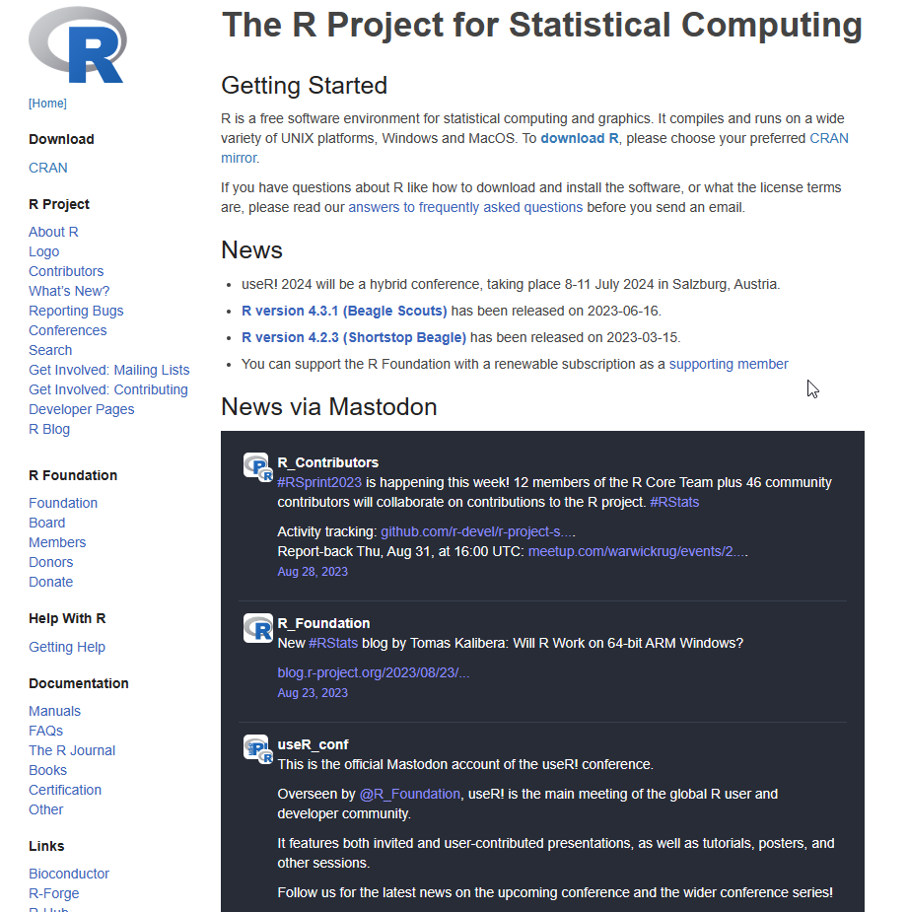
R计算

Slide 7
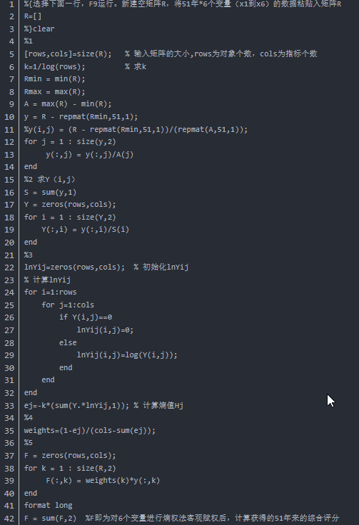
Matlab代码实现

Slide 8
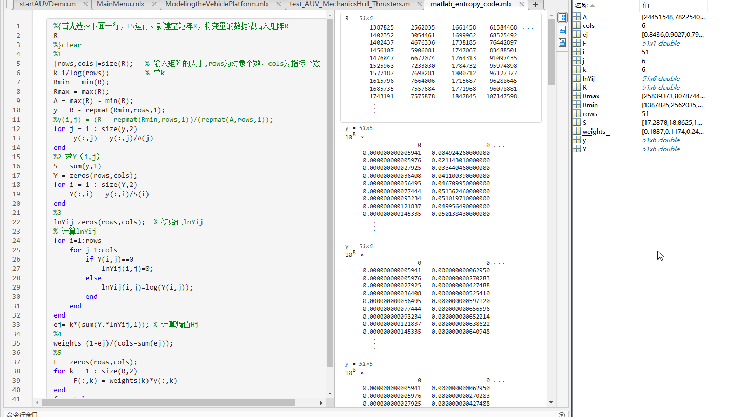
Matlab与excel对比结果

Slide 9
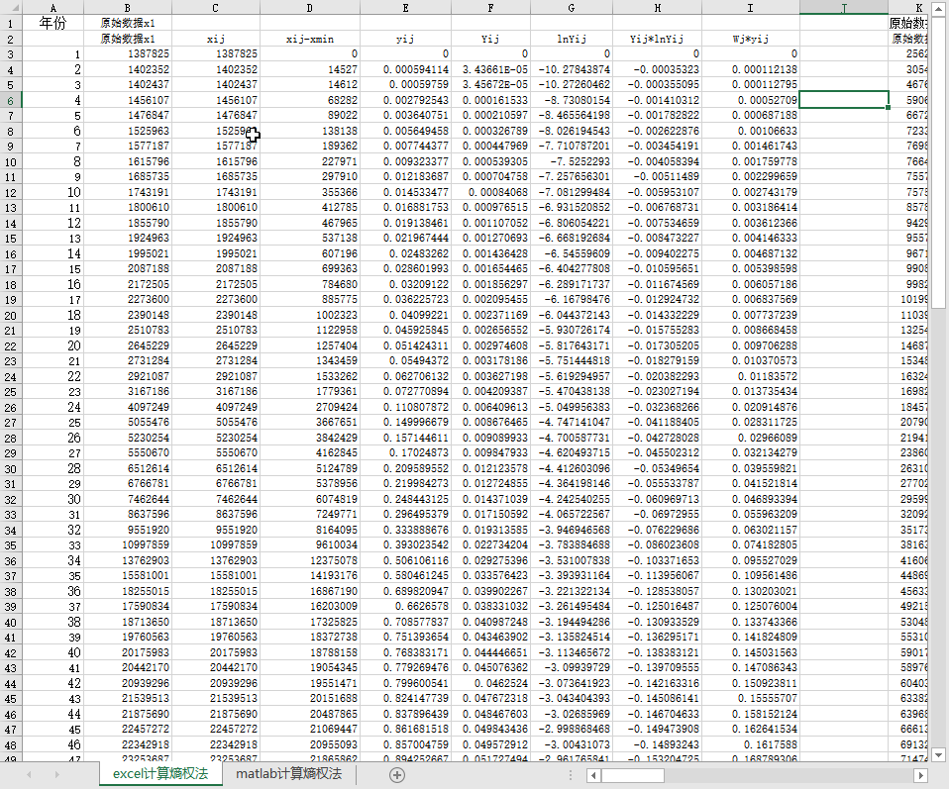
Matlab与excel对比

Slide 10
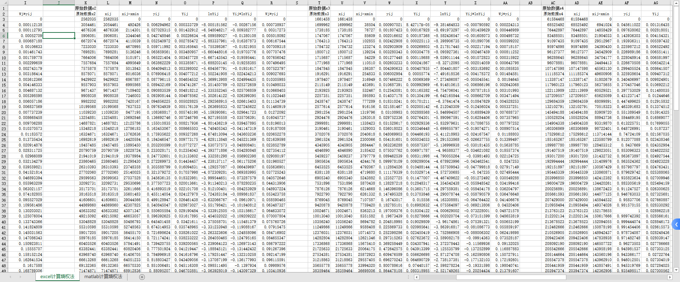
Matlab与excel对比

Slide 11
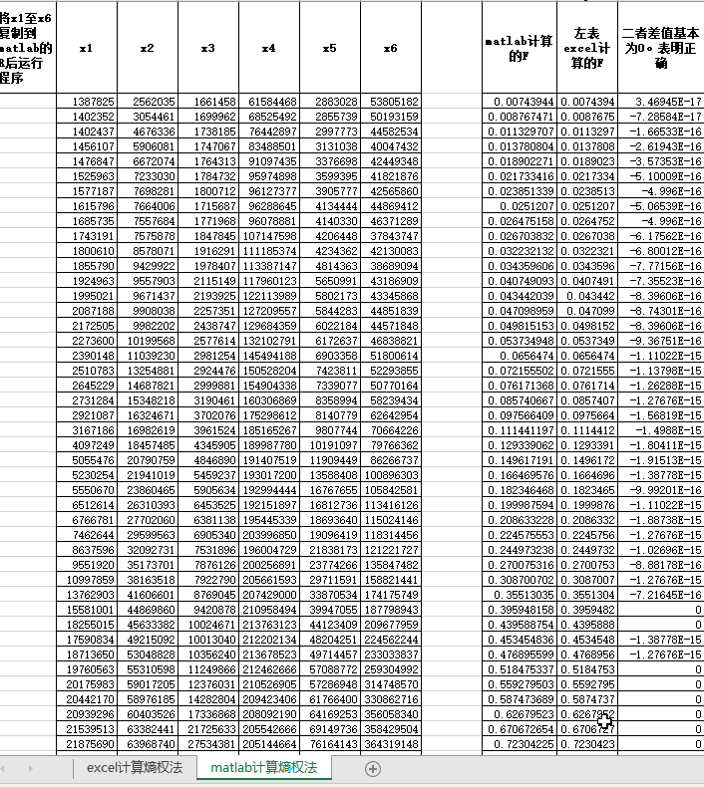
Matlab与excel对比

Slide 12

捷径：SPSSAU\SPSSPRO
Craig Mapp

Slide 13

Craig Mapp

Slide 14

Craig Mapp

Slide 15
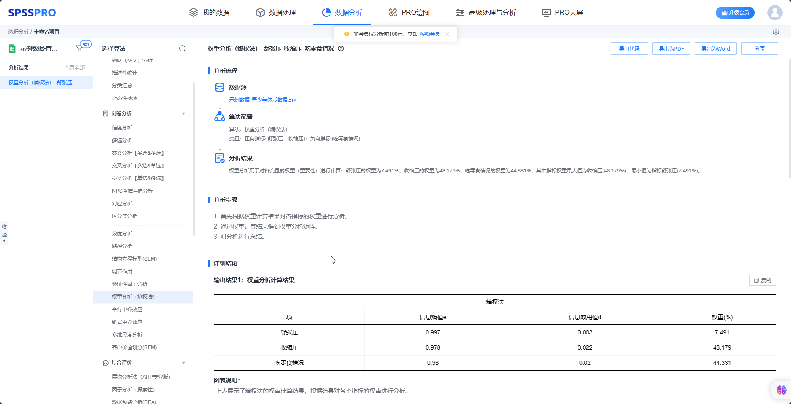
Craig Mapp

Slide 16
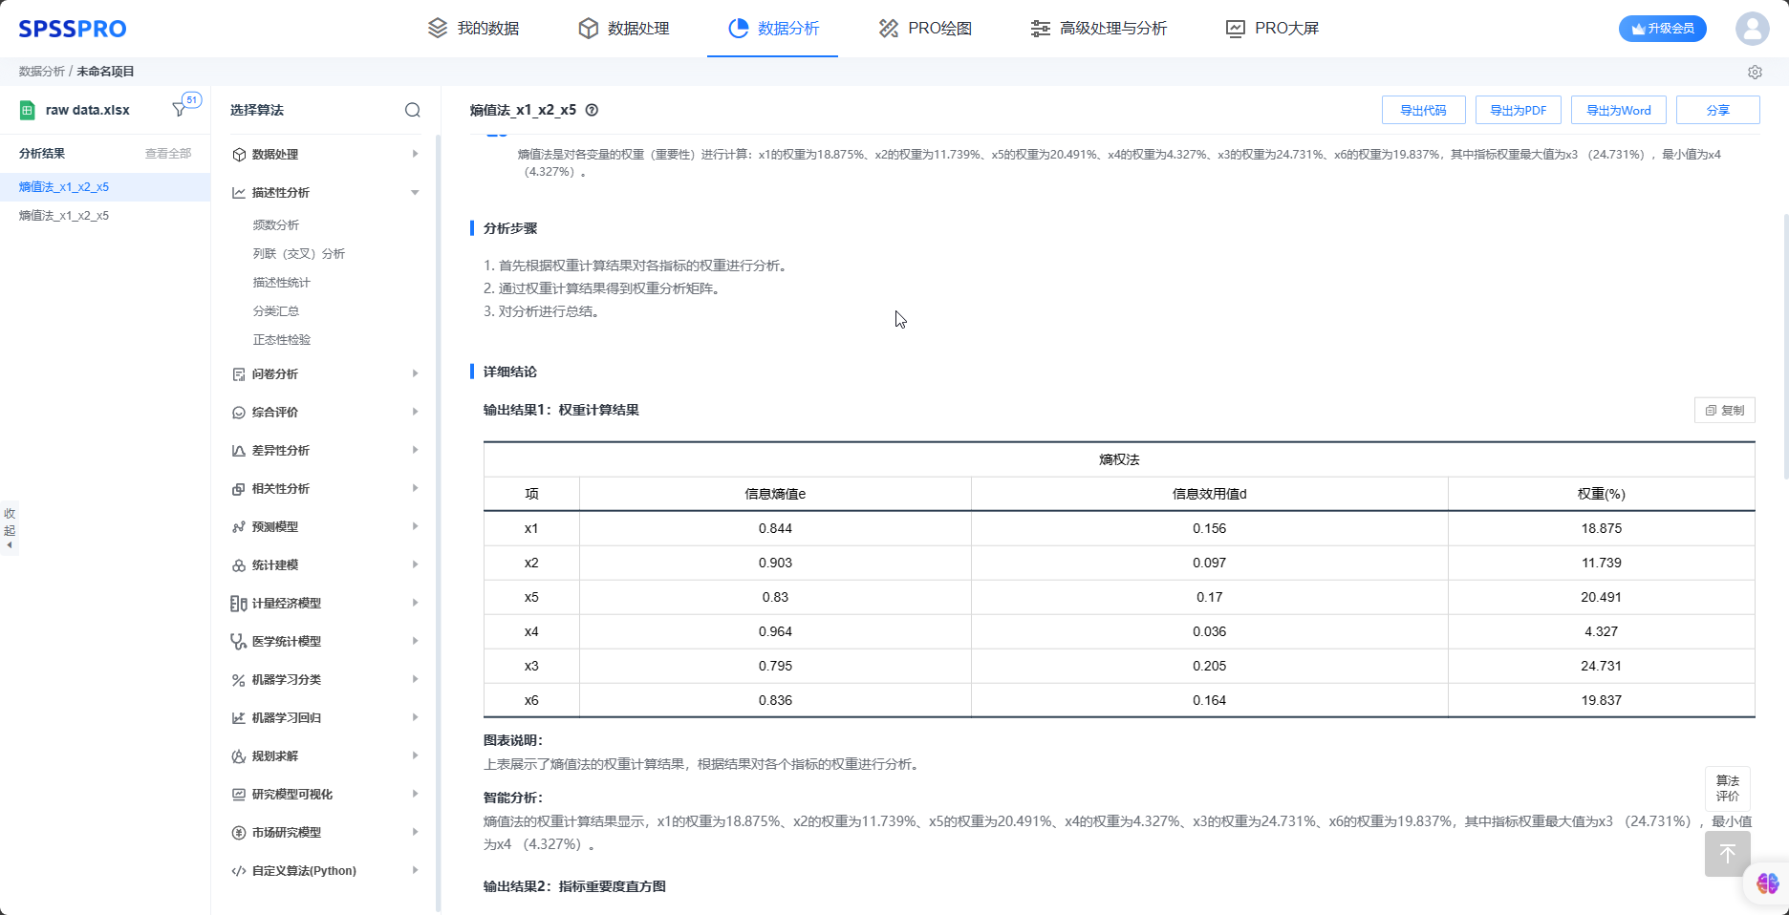
Craig Mapp

Slide 17
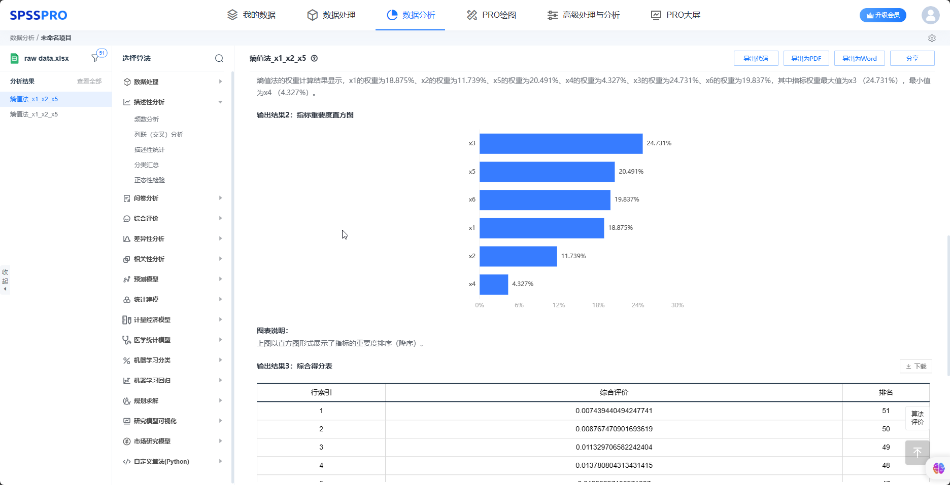
Craig Mapp

Slide 18
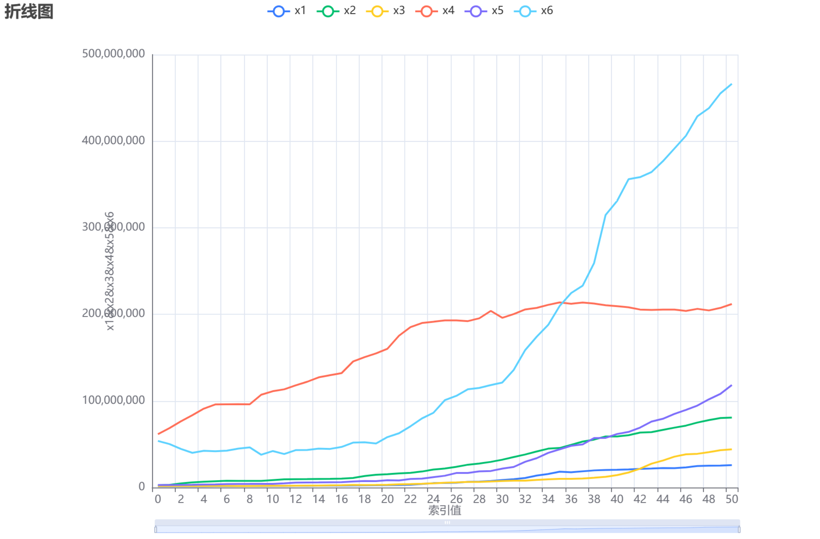
Craig Mapp

Slide 19
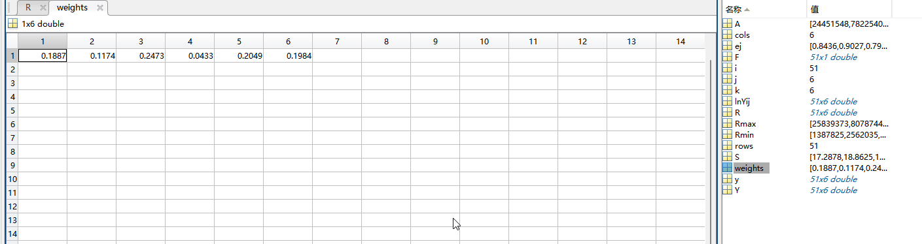
底层代码的正确性

Slide 20

弊端

Slide 21

谢谢
Pitoy
https://spssau.com/index.html
https://www.spsspro.com/

